Slide 1

جلسه سوم
بررسی وضعیت سلامت
ارائه دهنده
بنفشه تهرانی نشاط

Slide 2
معاینه فیزیکی سلامت
بررسی کامل سلامت بطور کلی از سر تا پا انجام می شود اما این روش ممکن است به طرق مختلف و بر اساس سن افراد، شدت بیماری، نظر پرستار، اولویت ها و روش موسسه تغییر کند.
بررسی وضعیت سلامت بایستی به روش سیستماتیک و به طریقه موثری که کمترین تغییر وضعیت را برای بیمار داشته باشد انجام گیرد.
معمولاً پرستاران نواحی خاص بدن را به جای کل بدن بررسی می کنند. این بررسی های اختصاصی به شکایت مددجویان، مشاهده مشکلات توسط خود پرستاران، نشان دادن مشکل توسط مددجو، فراهم کردن دخالت های پرستاری و درمان های پزشکی بستگی دارد.

Slide 3
اهداف معاینه فیزیکی
اطلاعات پایه ایی با جهت ارزیابی توانایی عملکردی بیمار بدست آوریم
به تکمیل، تایید و یا رد اطلاعات بدست آمده در فرایند پرستاری و تاریخچه داده شده توسط بیمار کمک می کند.
داده هایی را که موجب ایجاد تشخیص پرستاری مناسب و یا فراهم نمودن مراقب پرستاری می شود را مشخص می کند.
نتایج فیزیولوژیک مراقبت پرستاری را مشخص می کند و بنابراین سیر روند وضعیت سلامت بیمار قابل ارزیابی می شود
باعث ایجاد قضاوت در مورد وضعیت فعلی سلامتی بیمار می شود

Slide 4
آماده کردن مددجو
اکثر افراد نیاز دارند که معاینه فیزیکی سلامت برای آنها توضیح داده شود چرا که اغلب بیماران دچار استرس و اضطراب می شوند که پرستار ممکن است در هنگام معاینه فیزیکی چه مشکلی را پیدا کند.
پرستار باید زمان و محل انجام معاینه فیزیکی؛ علت معاینه، فرد معاینه کننده و آنچه در طی معاینه برای فرد اتفاق می افتد را توضیح دهد.

Slide 5
آماده کردن مددجو
اکثر مددجویان باید قبل از معاینه مثانه خود را خالی کنند انجام این کار باعث راحتی مددجو و تسهیل عمل لمس شکم و ناحیه لگن می گردد.
روند و سیر استفاده از روش های مختلف معاینات فیزیکی در بزرگسالان و کودکان متفاوت است.
در کودکان همیشه باید از کمترین روش ناراحت کننده یا کم تهاجمی ترین روش شروع به معاینه کرد و بعد به سمت تهاجمی تر کردن روش گام برداشت.

Slide 6
آماده کردن محیط
باید محیط معاینه را از قبل آماده کنید.
زمان معاینه باید توسط پرستار و بیمار و با توافق هم انتخاب شود
محیط معاینه باید از نظر روشنایی و گرما و امکانات مورد نیاز، تجهیز شود.
فراهم کردن حریم خصوصی و امن برای بیماران بسیار مهم است.
وجود فرهنگ، سن، جنسیت مشترک بین پرستار و بیمار به ایجاد محیط امن کمک می کند.

Slide 7
وضعیت قرارگیری بیمار جهت معاینه positioning
Supine.position : بیمار به پشت روی تخت میخوابد.
موارد استفاده از این پوزیشن
طبیعی ترین پوزیشن برای بدن در حال استراحت
برای جراحی در قسمتهایی مانند شکم، سینه و انتهای تحتانی، در بیشتر عمل ها مانند لاپاراتومی و اپاندکتومی و جراحی های چشم استفاده میشود

Slide 8
Prone .position
بیمار بر روی شکم قرار میگیرد. یک بالش بین ساق های بیمار باید قرار داده شود.دست ها در کنار بدن و در زیر بغل ها هم باید پد قرارداده شود. در خانم ها نباید به سینه ها فشار وارد شود یک head res)جا سری) هم برای سر میگذارند.
موارد استفاده از این پوزیشن:
در عمل های دیسک و ستون فقرات وعمل سینوس پیلونیدال و سوختگی هایی که نیاز به گرفت دارند استفاده میشود و...

Slide 9
Dorsal recumbent. position
در این وضعیت بیمار به پشت خوابیده و زانو ها خمیده می شوند.
در این وضعیت مفصل لگن به طرف خارج چرخانده می شود. از یک بالش کوچک برای قرار دادن در زیر سر استفاده می شود.کف پاها بر روی تخت معاینه قرار میگیرد. بیمار لازم است بخوبی پوشانده شود.
موارد استفاده از این پوزیشن
برای معاینه مقعد و راست روده استفاده می شود

Slide 10
Lithatomy.position
در این پوزیشن پایین تخت برداشته و باسن به لبه تخت می آید. نکته مهم در این پوزیشن این که باید اول 2 پای مریض را به صورت همزمان بر روی جاپایی قرار گیرد و بعد لبه تخت را جمع کرد. در پایان عمل نیز اول تخت را صاف و بعد 2پای مریض را همزمان پایین می آوریم. دست های بیمار نیز به صورت90درجه جدا از بدن قرار گیرند.
موارد استفاده از این پوزیشن:
این پوزیشن در عمل هایی که در مقعد و سیستم ادراری تناسلی انجام میشود مورد استفاده قرار میگیرد

Slide 11
knee-chest.position
دراین حالت شخص بیمار به حالت سجده قرار میگیرد.
موارد استفاده از این پوزیشن:
تسکین درد بیمار،انجام کارهای شخصی ودرمانی و اصلاح پرولاپس بند ناف در مادر باردار

Slide 12
semi sitting. position
به حالت نشسته روی لبه ی تخت و پاها از لبه ی تخت آویزان.
موارد استفاده از این پوزیشن
تغییر وضعیت دادن و کمک به حفظ سلامت بدن، انبساط قفسه سینه و تهویه ریوی، تحلیل در انجام برخی فعالیت های روزمره، انجام برخی فعالیت های شخصی

Slide 13
Lateral.position
وضعیت خوابیده به پهلو روی تخت.
موارد استفاده از این پوزیشن:
برقراری آسایش بیمار،تغییر وضعیت دادن به بیمار و رفع صدمه به پوست، انجام برخی فعالیت های شخص

Slide 14
روش های معاینه
1-نگاه INSPECTION
2-لمس PALPATION
3-دق PERCUSSION
4-سمع AUSCULTATION

Slide 15
نگاه Inspection
یک روش معاینه بینایی است.
پرستاران معمولا بررسی رنگ، راش ها، اسکارها، شکل بدن، حالات چهره، ساختمان بدن از این روش استفاده می کنند.
نور کافی یا مصنوعی به اندازه کافی در اتاق معاینه باشد.

Slide 16
لمس کردن Palpation
لمس معاینه بدن با استفاده از حس لامسه است در لمس از قسمت نوک گوشتی نوک انگشتان(PAD) استفاده می شود.
کاربرد لمس:
1-توزیع مثل توزیع مو2-حرارت3-نوسان مثل نوسان مفصل4-وضعیت، اندازه، قوام وحرکت اندام ها یا توده ها 5-اتساع مثل اتساع مثانه6-وجود و میزان نبض های محیطی 7-حساسیت یا درد

Slide 17
انواع لمس
1-لمس سطحیlight p. : همیشه قبل از لمس عمقی بکار می رود. برای این نوع لمس پرستار دست مسلط خود را به موازات سطح پوست مددجو قرارداده و به آهستگی به طور چرخشی به طرف پایین فشار وارد می نماید.
2-لمس عمقی deep p.: با استفاده ازیک دست،کف انگشتان دست غالب بر روی نواحی که باید لمس شود فشار وارد می کند غالباً دست دیگر برای حمایت توده یا اندام زیری مورد استفاده قرار می گیرد.

Slide 18
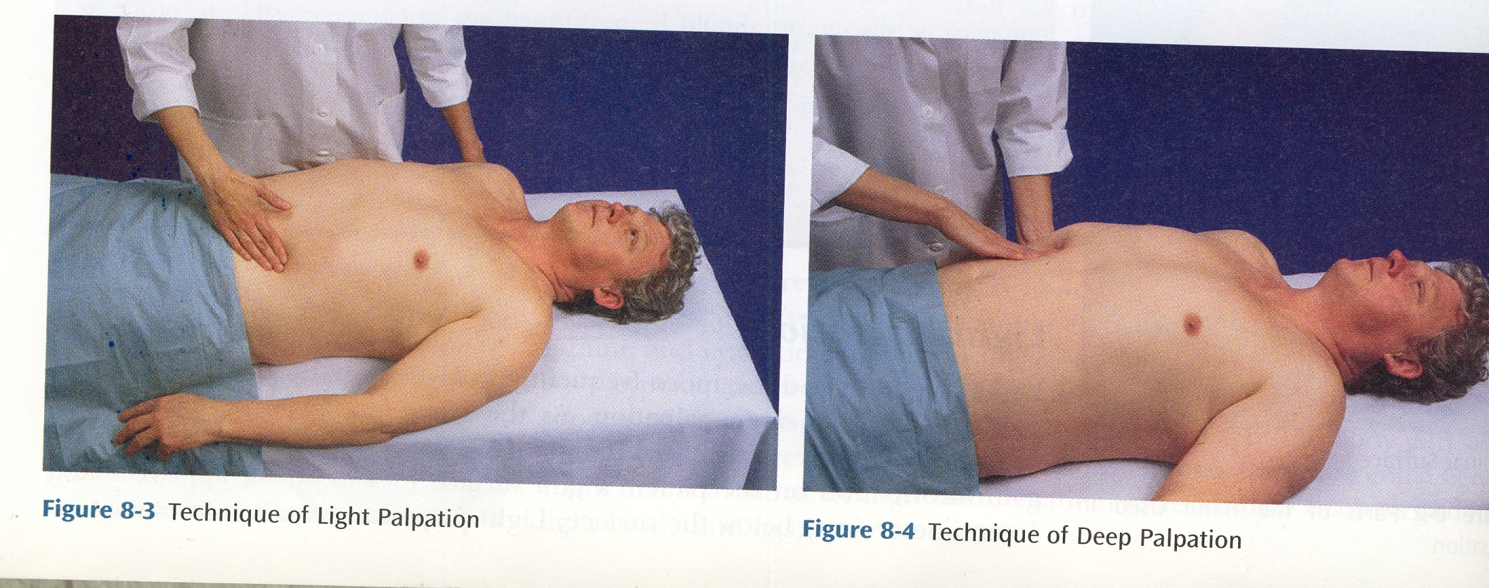

Slide 19
دقPercussion
1-مستقیم(سریعdirect p.): پرستار به ناحیه ای که باید دق شود به طور مستقیم با قسمت گوشتی نوک انگشتان ضربه می زند. ضربه ها سریع و توسط حرکت مچ وارد می شوند.
2-غیرمستقیم(تاخیریindirect p. ): به انگشتی که بر روی ناحیه ای از بدن(که باید معاینه شود) ضربه وارد میشود. انگشت میانی دست غیرمسلط، به واسطه دق به طور ثابت برروی پوست مددجو قرار داده می شود. فقط بند آخر و مفصل این انگشت باید در تماس با پوست باشد. با استفاده از نوک خم شده انگشت میانی دست دیگر که پلکسور نامیده می شود برروی مفصل بند آخر دست پایینی ضربه زده می شود.

Slide 20
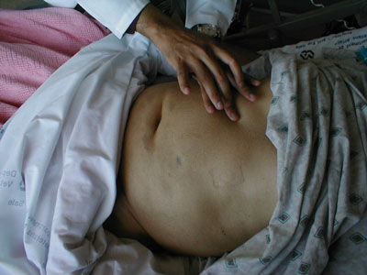
Abdominal Percussion

Slide 21
این روش به ما نشان می دهد بافت مورد نظر با مایع پر شده یا اینکه توپر و جامد است.
دق 5 نوع صدا ایجاد می کند:
1-صدای خمیری FLATNESS
2-دال DULLNESS
3-رزونانس RESONANCE
4-هیپررزونانسHYPERRESONANCE
5-تمپانTYMPANY

Slide 22
سمع Auscultation
1-مستقیم مثل(شنیدن صدای خس خس)
2-غیرمستقیم با استفاده از گوشی انجام می شود
گوشی:
دیافراگم: صداها با بلندی بالا مثل صدای برونشیال
بل: صدا با بلندی پایین مثل بعضی از صداهای قلبی

Slide 23
وسایل معاینه
چراغ قوه
افتالموسکوپ
اتوسکوپ
چکش دق
دیاپازون
دستکش استریل/غیر استریل
چوب زبان
اپلیکاتور پنبه ای

